Slide 1
第三章 具体流程的方法

Slide 2
3 总体流程
开始
调查原因
采集网站参数
分析调查结果
结束
对比分析
结果分析
遗传算法
设计求解算法
进行求解算法测试
数据处理
训练集和测试集
Kmeans法

Slide 3
3.1 调查原因
1.时间因素。
（1）季节以及每一个季节每天的骑行时段。
（2）工作日和非工作日。
2.空间因素。
（1）骑行距离。
（2）地区因素。
3.用户因素。
（1）职业。
（2）性别。
（3）年龄。
4.其他。（如天气等）

Slide 4
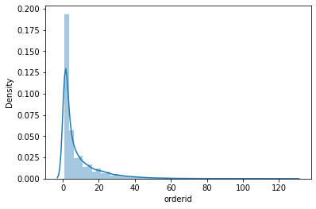
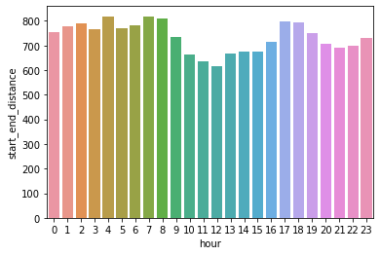
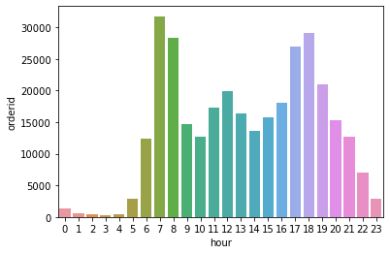
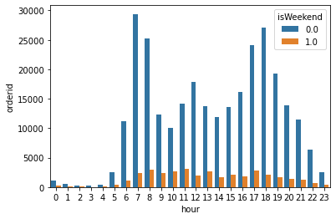
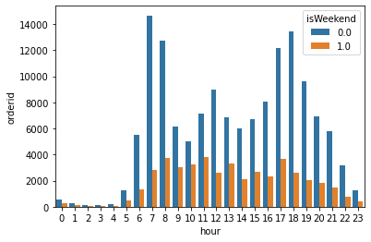
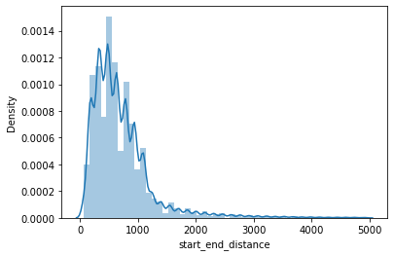
3.2 网站参数图（例）
人口密度
不同时间上的平均骑行距离
不同时间段出行的人数
周末和工作日订单数对于骑行时间段关系图
骑行时间段和订单数的关系图
骑行距离分布图

Slide 5
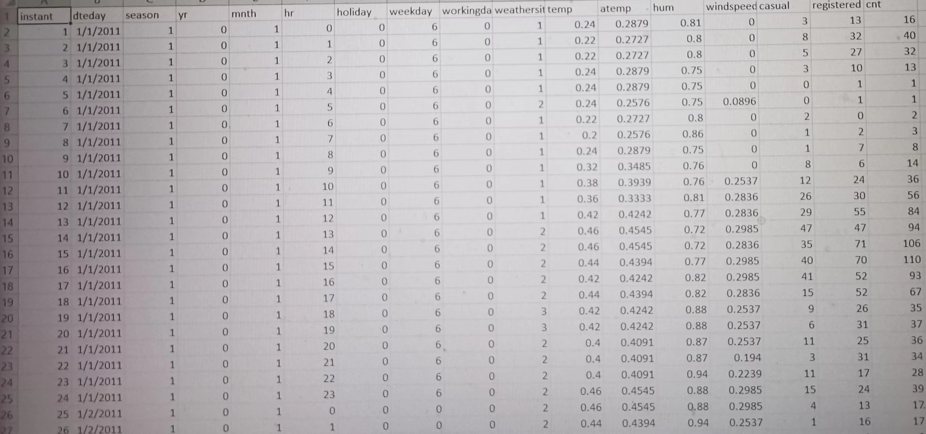
3.3 分析调查结果
图1为2011年的共享单车在一天内的每个小时的数据表，可从图中观测到每小时的详细情况，现只提供部分调查结果作为展示
图1

Slide 6
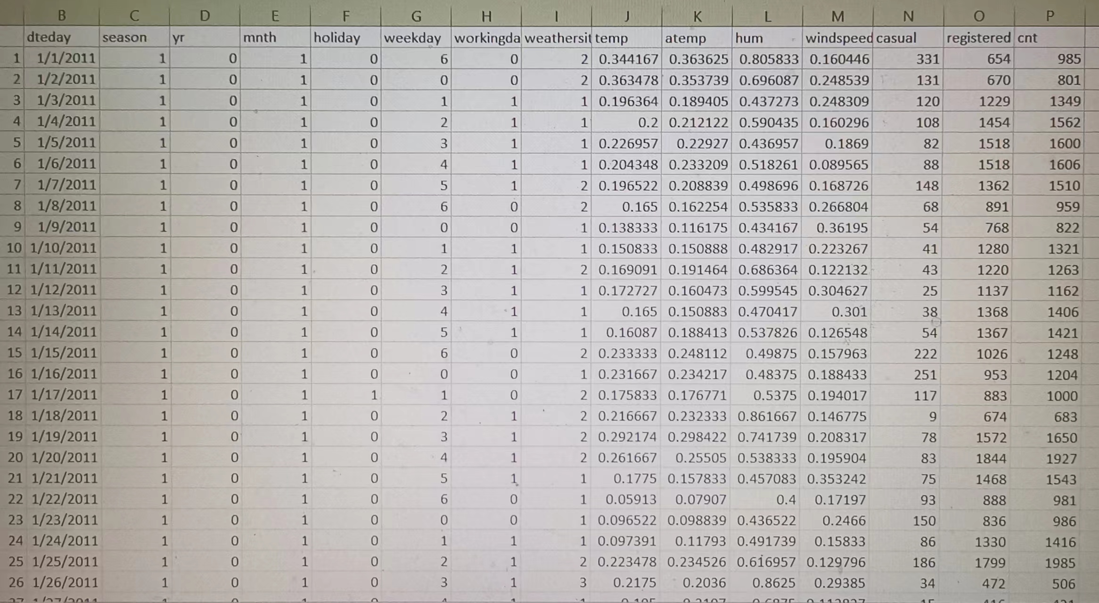
3.3 分析调查结果
图2为2011年的每日共享单车情况的数据表，现也只提供部分数据结果展示
图2

Slide 7
3.4 训练集和测试集（Kmeans算法-第一算法）
我们最终的目的是将训练好的模型部署到真实的环境中，希望训练好的模型能够在真实的数据上得到好的预测效果，换句话说就是希望模型在真实数据上预测的结果误差越小越好。我们把模型在真实环境中的误差叫做泛化误差，最终的目的是希望训练好的模型泛化误差越低越好。用于构建最终模型的数据集通常有多个；在构建模型的不同阶段，通常有训练集和测试集。

Slide 8
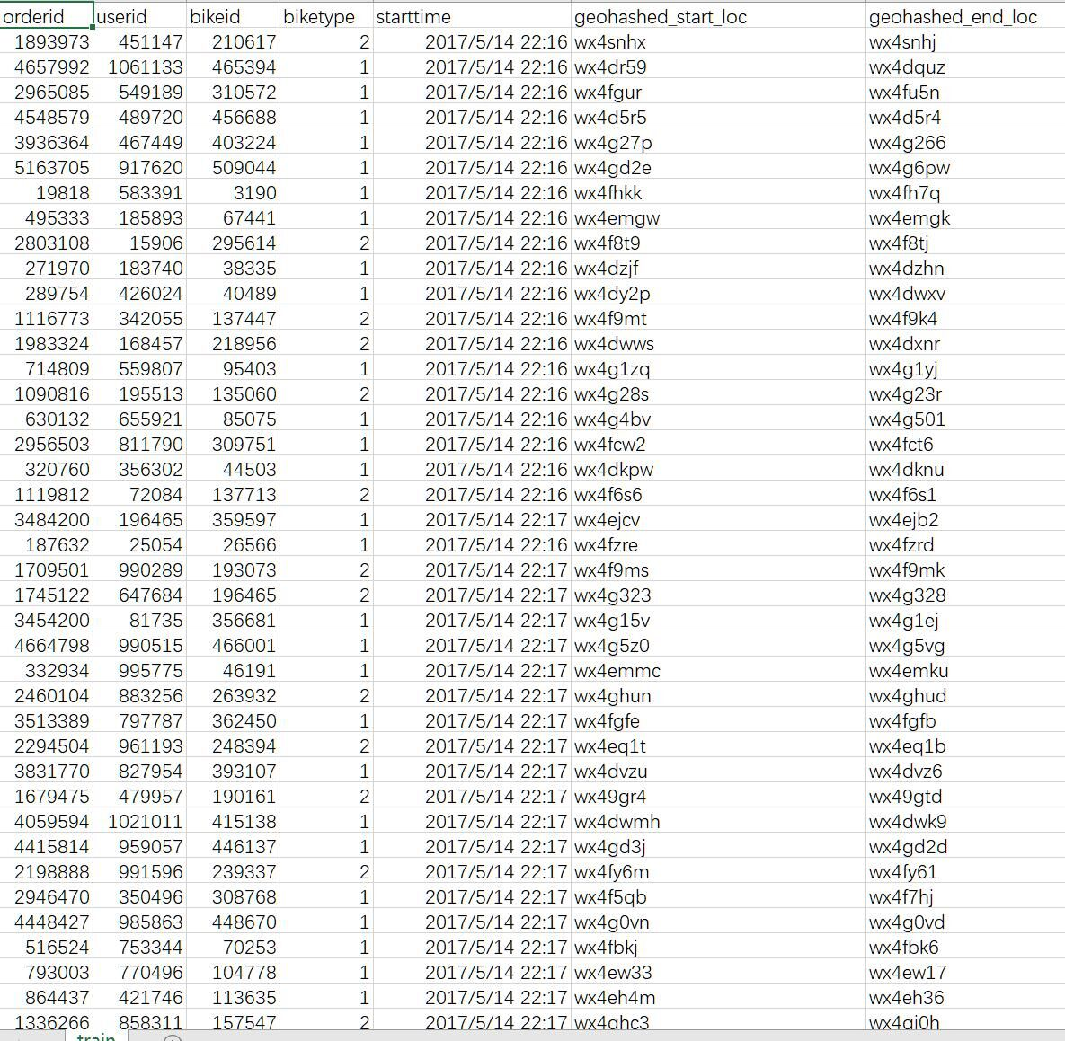
部分训练集
我们先用训练集参与了模型调参的过程使其进行拟合以估计模型，实践中，训练集通常是由输入向量（标量）和输出向量（标量）组成的数据对（这里对应出发区块和终点区块）。其中输出向量（标量）被称为目标或标签。在训练过程中，当前模型会对训练集中的每个样本进行预测，并将预测结果与目标进行比较。根据比较的结果，学习算法会更新模型的参数。模型拟合的过程可能同时包括特征选择和参数估计。

Slide 9
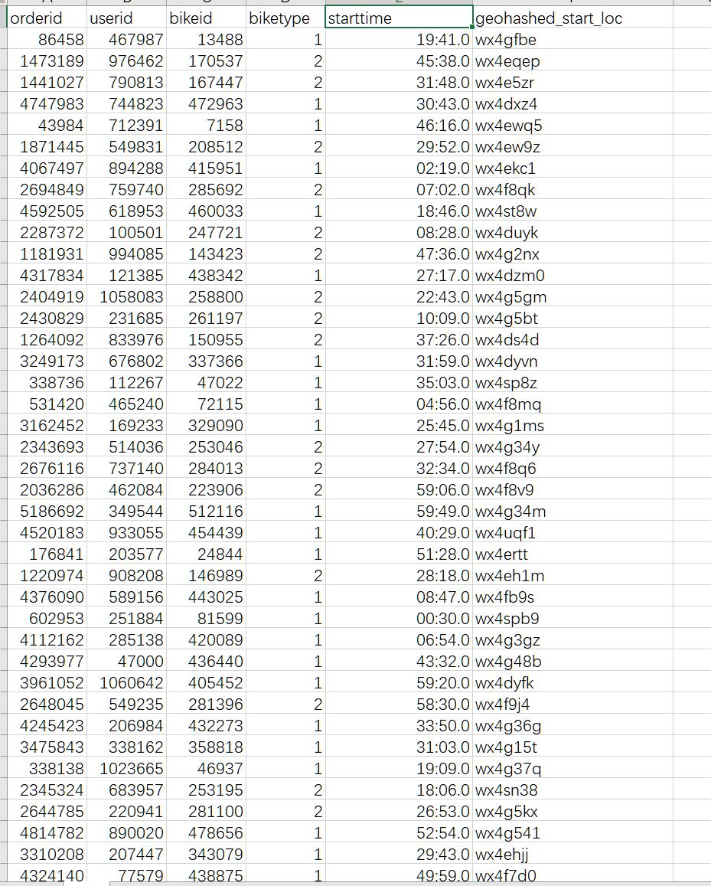
部分测试集
由于训练集不能反映模型真实的能力，因此选择测试集作为提供对最终模型的无偏评估。若测试集在训练过程中从未用到，则它也被称之为预留集
通过出发区块预测终点区块

Slide 10
3.5 录入训练集并计算测试集（数据处理）
#将geohash字符串反编码，方便后续计算骑行距离
df['start_lat_lng'] = df['geohashed_start_loc'].apply(lambda s : geohash.decode(s))
df['end_lat_lng'] = df['geohashed_end_loc'].apply(lambda s : geohash.decode(s))
df['start_neighbors'] = df["geohashed_start_loc"].apply(lambda s : geohash.neighbors(s))
#原数据中的geohash字符串是g7，现在转成g6
df['geohashed_start_loc_6'] = df['geohashed_start_loc'].apply(lambda s : s[:6])
df['geohashed_end_loc_6'] = df['geohashed_end_loc'].apply(lambda s : s[:6])
df['start_neighbors_6'] = df["geohashed_start_loc_6"].apply(lambda s : geohash.neighbors(s))
print('Geohash处理完成')
#判断目的地是否在neighbors
def inGeohash(start_geohash, end_geohash, names):
names.append(start_geohash)
if end_geohash in names:
return 1
else:
return 0
df['inside'] = df.apply(lambda s : inGeohash(s['geohashed_start_loc'],s['geohashed_end_loc'],s['start_neighbors']), axis = 1)
df['inside_6'] = df.apply(lambda s : inGeohash(s['geohashed_start_loc_6'],s['geohashed_end_loc_6'],s['start_neighbors_6']), axis = 1)
print("Geohash近邻判断处理完成")
#计算起点与终点距离
def haversine(lon1, lat1, lon2, lat2):
"""
Calculate the great circle distance between two points
on the earth (specified in decimal degrees)
"""
lon1, lat1, lon2, lat2 = map(radians, [lon1, lat1, lon2, lat2])
# haversine公式
dlon = lon2 - lon1
dlat = lat2 - lat1
a = sin(dlat/2)**2 + cos(lat1) * cos(lat2) * sin(dlon/2)**2
c = 2 * asin(sqrt(a))
r = 6371 # 地球平均半径，单位为公里
return c * r * 1000
df['start_end_distance'] = df.apply(lambda s : haversine(s['start_lat_lng'][0],s['start_lat_lng'][1],s['end_lat_lng'][0],
s['end_lat_lng'][1]),axis = 1)
print("距离计算完成！！！")
return df
#常规操作，首先导入各种需要的包
import pandas as pd
import numpy as np
import seaborn as sns
import matplotlib.pyplot as plt
from math import radians,cos,sin,asin,sqrt
import geohash
#读取训练集和测试集
train = pd.read_csv("C:\\Users\\niu\\desktop\\研讨课\\Bike-Sharing-Dataset\\train.csv", sep = ',', parse_dates = ['starttime'])
test = pd.read_csv("C:\\Users\\niu\\desktop\\研讨课\\Bike-Sharing-Dataset\\test.csv", sep = ',', parse_dates = ['starttime’])
#取样
train = train.sample(frac=0.1)
def _processData(df):
#将starttime 分成weekday,day,hour三类，方便后续不同时间段数据展示
df['weekday'] = df['starttime'].apply(lambda s : s.weekday())
df['day'] = df['starttime'].apply(lambda s : str(s)[:10])
df['hour'] = df['starttime'].apply(lambda s : s.hour)
print('时间处理完成')

Slide 11
3.5 录入训练集并计算测试集（数据处理）
#计算工作日以及周末的天数
g2 = df.groupby(['day', 'weekday'])
w = 0 #周末天数
c = 0 #工作日天数
for i,j in list(g2.groups.keys()):
if j >= 5:
w += 1
else:
c += 1
temp_df = pd.DataFrame(g1['orderid'].count()).reset_index()
temp_df.loc[temp_df['isWeekend'] == 0 , 'orderid'] = temp_df['orderid']/c
temp_df.loc[temp_df['isWeekend'] == 1 , 'orderid'] = temp_df['orderid']/w
print(temp_df.sort_values(['isWeekend', 'orderid'], ascending = False))
sns.barplot(x = 'hour', y = 'orderid', hue = 'isWeekend', data = temp_df)
def analysis_1(data, target):
g1 = data.groupby(['day',target])
group_data = g1.agg({"orderid":"count","userid":"nunique","bikeid":"nunique"}).reset_index()
for each in ["orderid","userid","bikeid"]:
sns.distplot(group_data[each])
plt.show()
return group_data
# 两点距离
def distance(e1, e2):
return np.sqrt((e1[0]-e2[0])**2+(e1[1]-e2[1])**2)
# 集合中心
def means(arr):
return np.array([np.mean([e[0] for e in arr]), np.mean([e[1] for e in arr])])
# arr中距离a最远的元素，用于初始化聚类中心
def farthest(k_arr, arr):
f = [0, 0]
max_d = 0
for e in arr:
d = 0
for i in range(k_arr.__len__()):
d = d + np.sqrt(distance(k_arr[i], e))
def _timeAnalysis(df):
#数据包含的天数
print('数据集包含的天数如下：')
print(df['day'].unique())
print('*'*60)
#用户出行小时高峰期
g1 = df.groupby('hour')
print(g1['orderid'].count().sort_values(ascending = False))
print('*'*60)
#周一到周日用车分析
g1 = df.groupby('weekday')
print(pd.DataFrame(g1['weekday'].count()))
print('*'*60)
#周一到周日不同时间的用车分析
df.loc[(df['weekday'] == 5) | (df['weekday'] == 6), 'isWeekend'] = 1
df.loc[~(df['weekday'] == 5) | (df['weekday'] == 6), 'isWeekend'] = 0
g1 = df.groupby(['isWeekend', 'hour'])

Slide 12
3.5 录入训练集并计算测试集（数据处理）
if d > max_d:
max_d = d
f = e
return f
# arr中距离a最近的元素，用于聚类
def closest(a, arr):
c = arr[1]
min_d = distance(a, arr[1])
arr = arr[1:]
for e in arr:
d = distance(a, e)
if d < min_d:
min_d = d
c = e
return c
if __name__=="__main__":
## 生成二维随机坐标
## arr形如：[ (x1, y1), (x2, y2), (x3, y3) ... ]
arr = np.random.randint(100, size=(100, 1, 2))[:, 0, :]
print(arr)
## 初始化聚类中心和聚类容器
m = 5
r = np.random.randint(arr.__len__() - 1)
k_arr = np.array([arr[r]])
cla_arr = [[]]
for i in range(m-1):
k = farthest(k_arr, arr)
k_arr = np.concatenate([k_arr, np.array([k])])
cla_arr.append([])
## 迭代聚类
n = 100
cla_temp = cla_arr
for i in range(n): # 迭代n次
for e in arr: # 把集合里每一个元素聚到最近的类
ki = 0 # 假定距离第一个中心最近
min_d = distance(e, k_arr[ki])
for j in range(1, k_arr.__len__()):
if distance(e, k_arr[j]) < min_d: # 找到更近的聚类中心
min_d = distance(e, k_arr[j])
ki = j
cla_temp[ki].append(e)
# 迭代更新聚类中心
for k in range(k_arr.__len__()):
if n - 1 == i:
break
k_arr[k] = means(cla_temp[k])
cla_temp[k] = []
## 可视化展示
col = ['HotPink', 'Aqua', 'Chartreuse', 'yellow', 'LightSalmon']
for i in range(m):
plt.scatter(k_arr[i][0], k_arr[i][1], linewidth=10, color=col[i])
plt.scatter([e[0] for e in cla_temp[i]], [e[1] for e in cla_temp[i]], color=col[i])
plt.show()
print(k_arr)

Slide 13
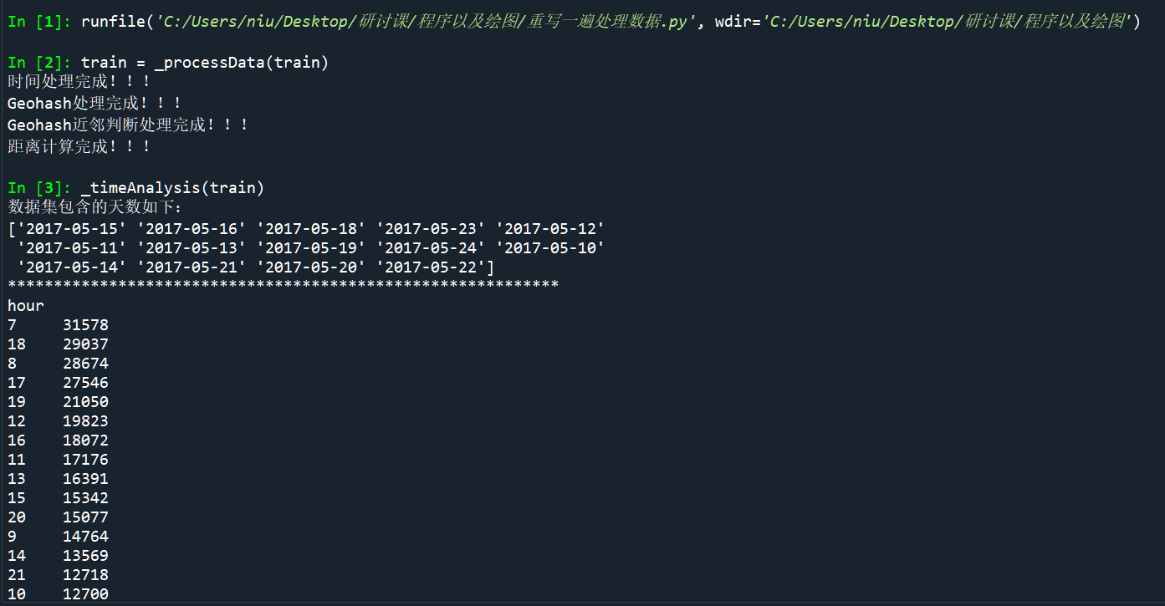
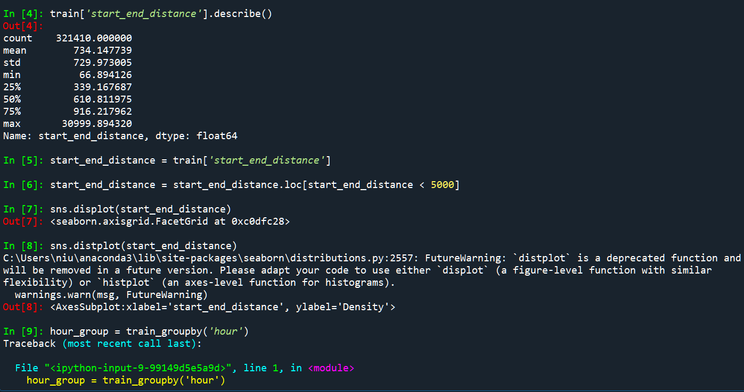
3.6 求解测试代码图

Slide 14
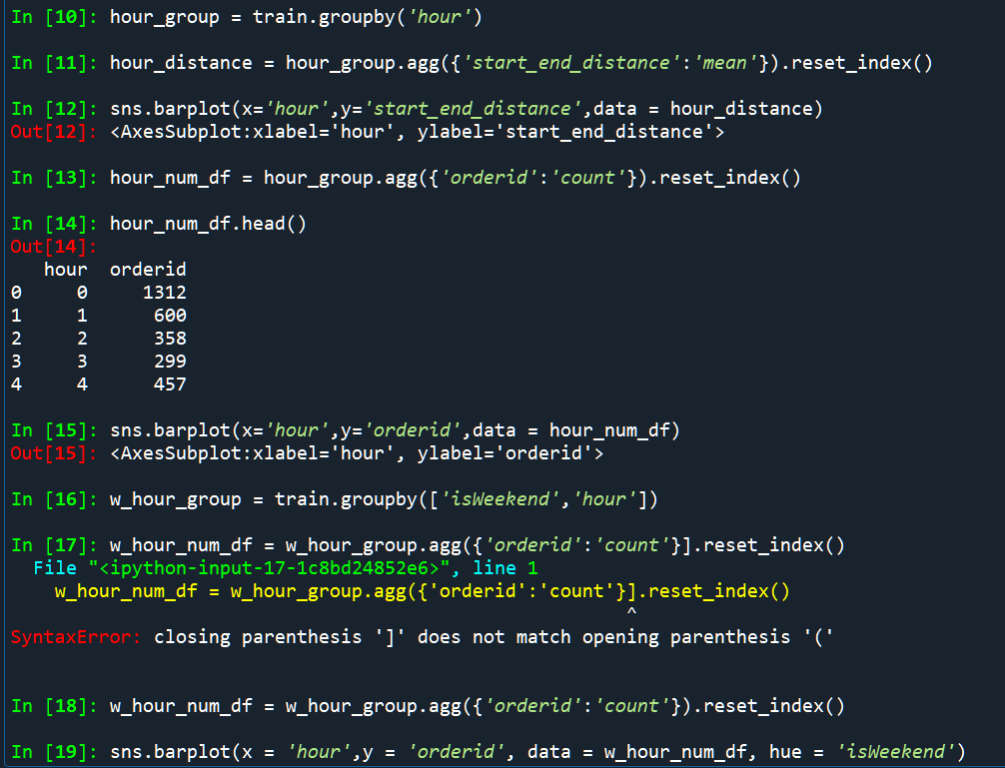
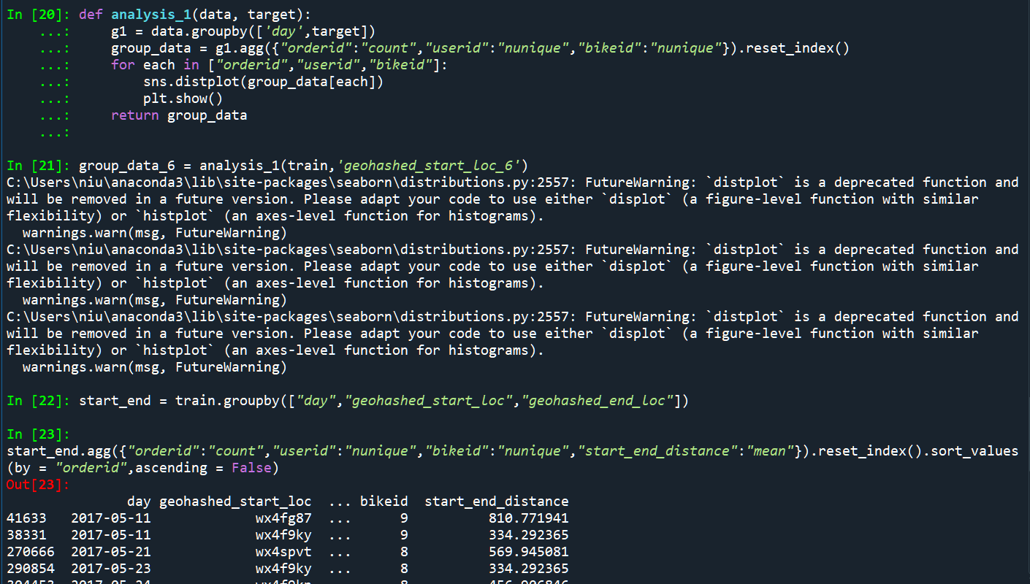
3.6 求解测试代码图

Slide 15
3.7 遗传算法（第二算法）
3.7.1 个体生成
由于本次问题中需要考虑６个调度点，则以一个ｎ×６的矩阵代表规模为ｎ 的种群，矩阵中每个n*6的矩阵代表种群规模为n的种群，矩阵中每一个1*6的行向量就代表种群中的1个个体，例如，行向量【1 3 5 6 4 2】，就代表该个体所对应的解为：调度点1 > 调度点3 > 调度点5 > 调度点6 > 调度点4 > 调度点2。
3.7.2 适应度函数设计
在上节的问题建模中，最后考虑的目标函数是成本值减去满意度值，目标函数的值越小则对应的解越好。由于适应度一般代表着１个个体的生存概率，其适应度值越大则生存下来的概率越大，因此本文的适应度函数设置为上节中目标函数的倒数。
3.7.3 操作设计
由于考虑的问题规模较小，因此只设置对优质个体的选择保留及对劣质个体的随机变异2种遗传操作。通过计算当前种群中每个个体的适应度函数值，对个体根据适应度函数值的大小进行降序排列，对排在前n%的个体直接选择保留，令排在后面的个体进行随机变异操作，这样经过多代繁殖后，优质的个体逐渐留存，劣质个体则不断变异产生新的优质个体。

Slide 16
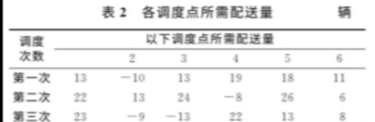
3.7.4 实例验证
函数内的各个系数分别取值如下：种群规模ｓｉｚｅ＝２０，最大繁殖代数 ｍａｘｇｅｎ＝１２０，变异概率 ｐｍ＝０．０３，α＝２.５，β＝０.７，γ＝１.５，μ＝１.６，δ＝１.２，ε＝０.３。
根据系数μ、ε 的取值可以计算出，若要使总目标值最小，应当在Ｔ＝３ 时，因此对每日的调度做如下安排：每日共进行３次调度，早晨８点后进行第一次调度，用以满足时间段２ 和３ 的用车需求；中午１２ 点半后进行第二次调度，用以满足时间段４、５、６的用车需求；傍晚７ 点后进行第三次调度，用以满足时间段７ 和第二天的时间段１ 的用车需求。
对各调度点进行实地调研后，将所得数据进行整合并求取平均值，各调度点每天３ 次调度需要的配送量见表２。
以每天第一次调度为例进行求解，各个站点的现有量 Ｍ 和需求量Ｒ 如下。
Ｍ ＝ ［９７ ８６ ４５ ６３ ２２ ２８］
Ｒ ＝ ［１１０ ７６ ５８ ８２ ４０ ３９］
从而计算得到Ｑ。
Ｑ ＝ ［１３ －１０ １３ １９ １８ １１］

Slide 17
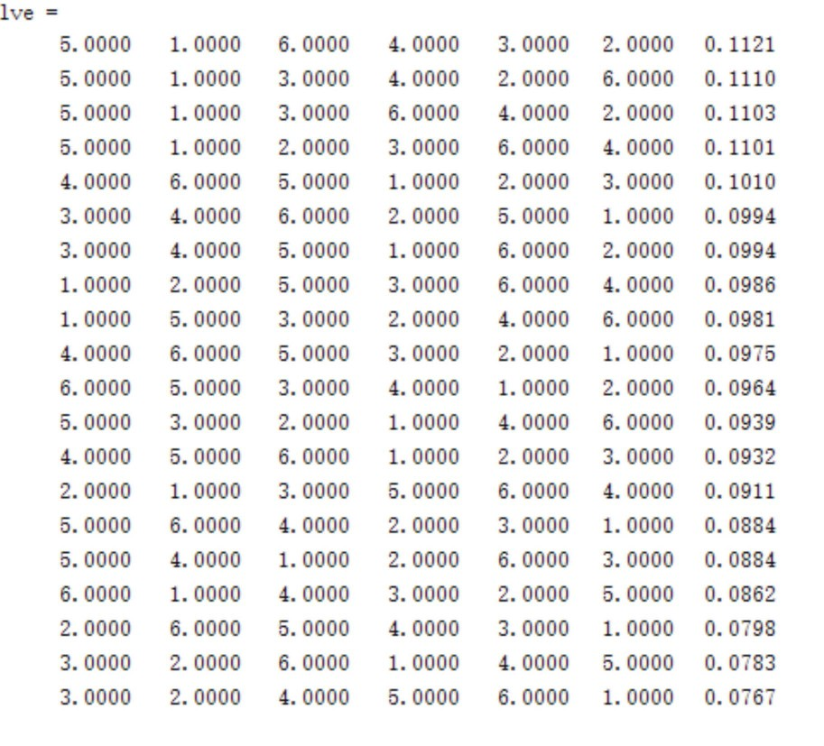
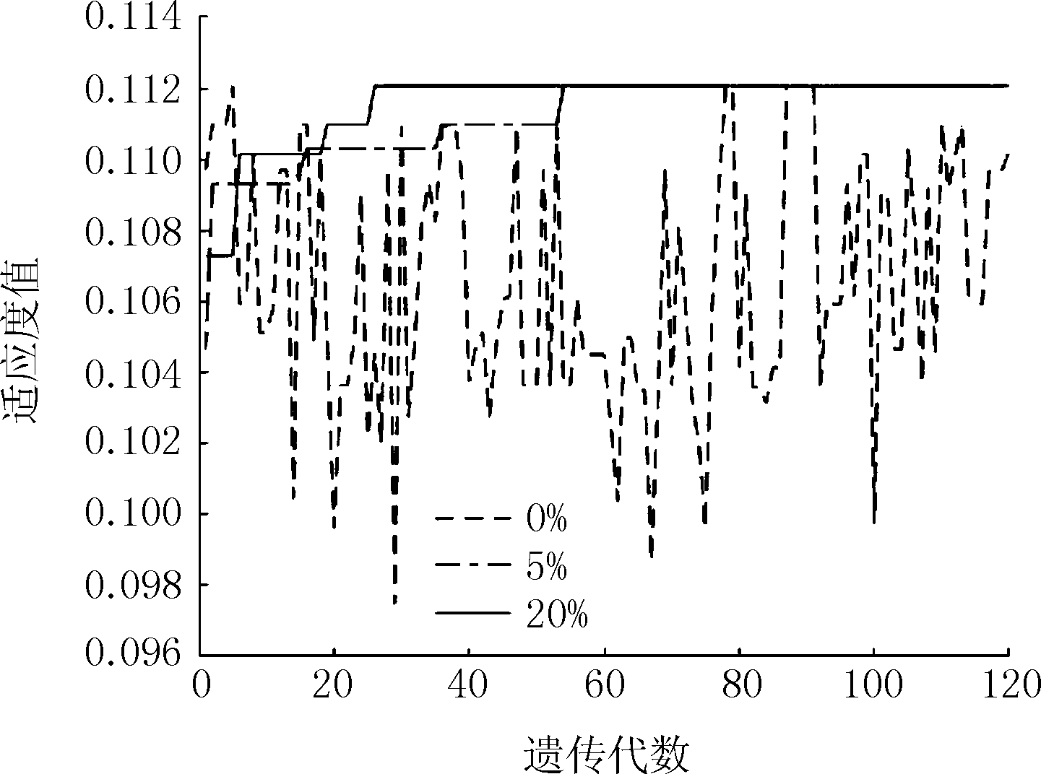
4.1 结果分析
每个个体的前６ 个元素代表问题的解，第７ 个元素代表对应的适应度值，由此可以得到在该初始条件下最佳的行动轨迹为：调度点５→ 调度点１→调度点６→调度点４→调度点３→调度点２。
另外，选择保留的比例对于遗传算法的求解效率有着较大的影响，对上述条件下分别保留0%，5%，20%的优质种群的求解过程进行记录，得到结果见遗传代数图。

Slide 18
4.2 对比分析
相对于原来的调度方案具有如下优势：
１）对调度点的需求满足程度更高。原有的调度方案只是将过量堆积的共享单车调至宿舍楼下，但是并没有考虑宿舍楼下的实际需求量，也没 有考虑除了宿舍楼区域外的其他区域的需求量。而本文提出的调度方案结合实地调研所得的数 据，考虑了不同类型区域的实际需求量，能够更好 地满足校内师生的用车需求。
２）每天调度次数固定，减少了工作量并降低了调度成本。原有的调度方案中调度人员每天的工作量是随机的，用车高峰期可能需要连续调度很多次，每一次调度均在４０ ｍｉｎ 左右，既费时又费力。本文提出的调度方案将１ｄ的调度安排固 定为３次，既确保了各个调度点用车需求的满足， 同时也避免了一些不必要的调度及重复调度。
３）提高了共享单车的利用率。原有的调度方案只是提高了宿舍区域的共享单车利用率，对于其他区域的用车并无显著影响。本文提出的调度方案考虑了不同类型的区域，对于全校的共享单车利用率均有明显的提升。

